Slide 1


Platinen bestücken und Löten
. de

Slide 2
Platinen bestücken und Löten
Vorstellung
Wir, der Oberlab e.V. sind ein eingetragener, gemeinnütziger Verein und eine frei zugängliche Forschungswerkstatt, die Hightech-Geräte für Bastler, Technik-Interessierte und Unternehmen bereitstellt. Wir sind ein Maker Space, der Jung und Alt für Wissenschaft, Technologie und Digital Fabrication begeistern will. Hier ist Platz für Design, Prototyping und Experimente. Kurz: Das OberLab ist ein offener Technik-Spielplatz für kleine und große Tüftler!

Slide 3
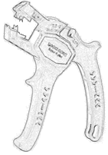
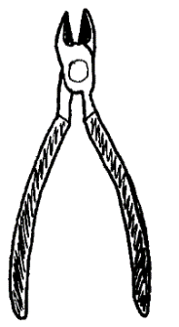

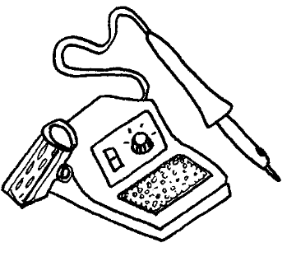
Platinen bestücken und Löten
Welches Werkzeug benötigen wir?
Lötkolben
Lötzinn
Seitenschneider
Abisolierzange

Slide 4
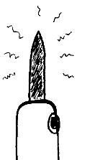
Platinen bestücken und Löten
Worauf achten wir?
Die Lötkolbenspitze wird sehr heiß!
Kein Kontakte mit der Lötspitze bei dir
oder deinen Nachbarn!
Stecke den Lötkolben nach dem Gebrauch
wieder in den Lötkolbenständer!

Slide 5
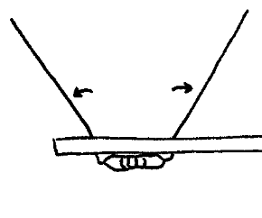
Platinen bestücken und Löten
Wie beginnen wir?
Wir beginnen mit den kleinen Bauteilen.
Wir stecken die Bauteilfüße in die Platine
Und biegen sie um.
Dadurch werden sie vor dem Löten in der
Platine gehalten.

Slide 6
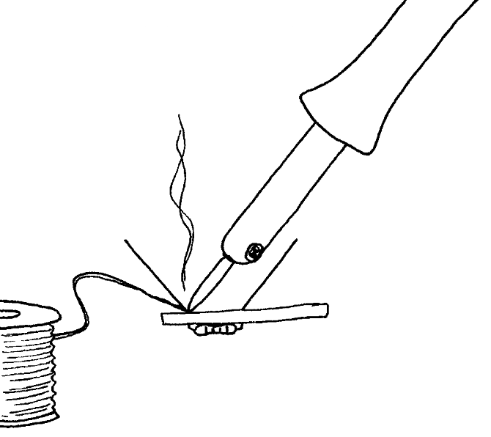

Platinen bestücken und Löten
Wie beginnen wir?
Vor dem Löten streifen wir die
Lötkolbenspitze auf der Stahlwolle ab.
Wir halten den Lötkolben und das Lötzinn an die Lötstelle und blasen den Rauch weg.
Das Lötzinn schmilzt und verläuft.

Slide 7
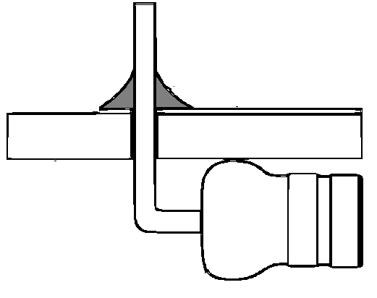
Platinen bestücken und Löten
Ist das Lötzinn geschmolzen und verlaufen, ziehen wir
den Lötkolben zurück und
lassen das Lötzinn fest
werden.
Während das Lötzinn aushärtet bewegen wir das Bauteil nicht.

Slide 8
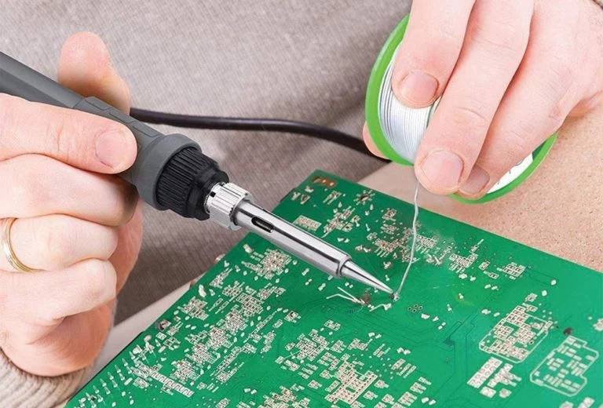
Platinen bestücken und Löten
Löten:
Erst Lötzinn weg, dann Lötkolben weg von der Lötstelle

Slide 9
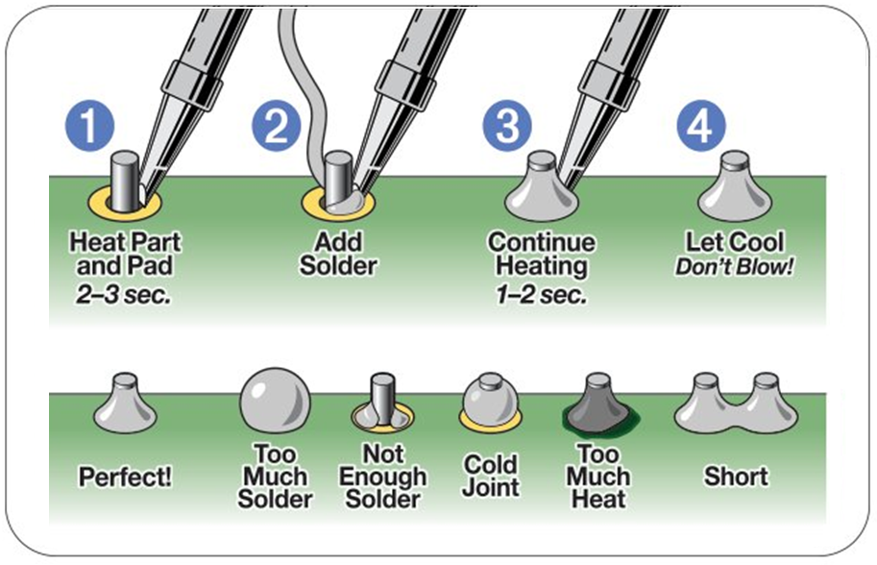
Platinen bestücken und Löten

Slide 10
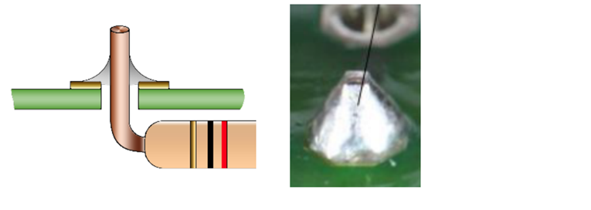
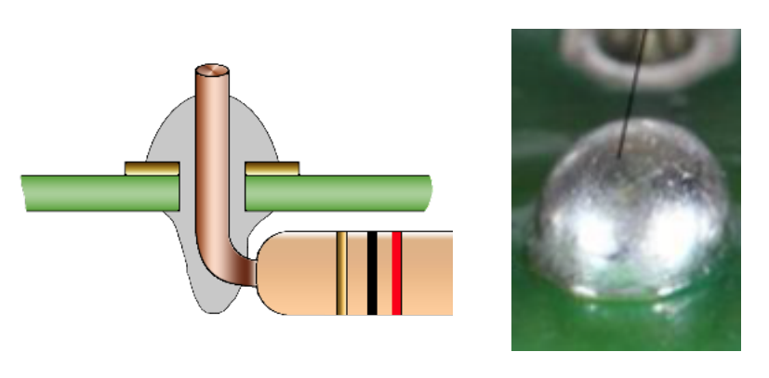
Platinen bestücken und Löten
Eine gute Lötstelle
Zuviel Lötzinn

Slide 11
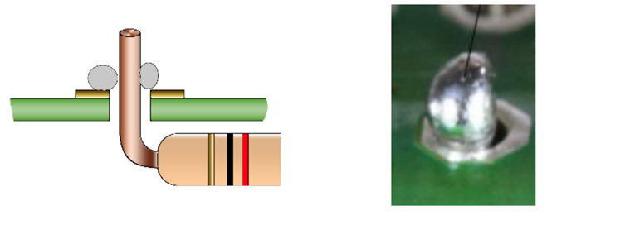
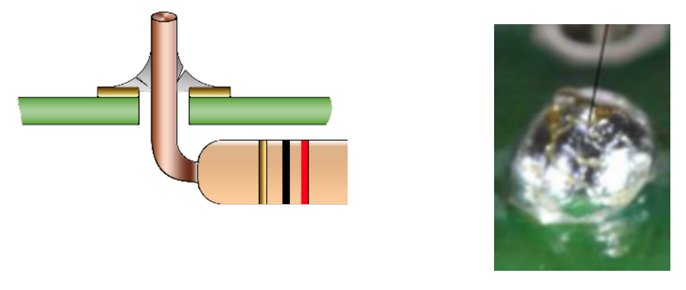
Platinen bestücken und Löten
Nicht ausreichend
erhitzt
Beim abkühlen
bewegt

Slide 12
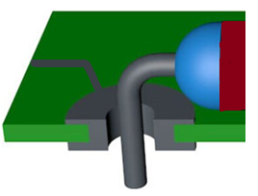
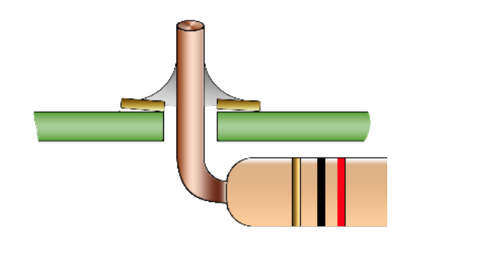
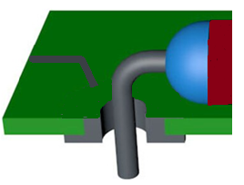
Platinen bestücken und Löten
Die Lötstelle wurde
überhitzt
Das Lötauge löst sich von der Platine ab

Slide 13
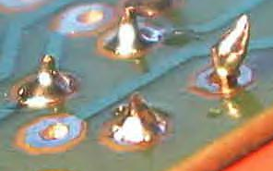
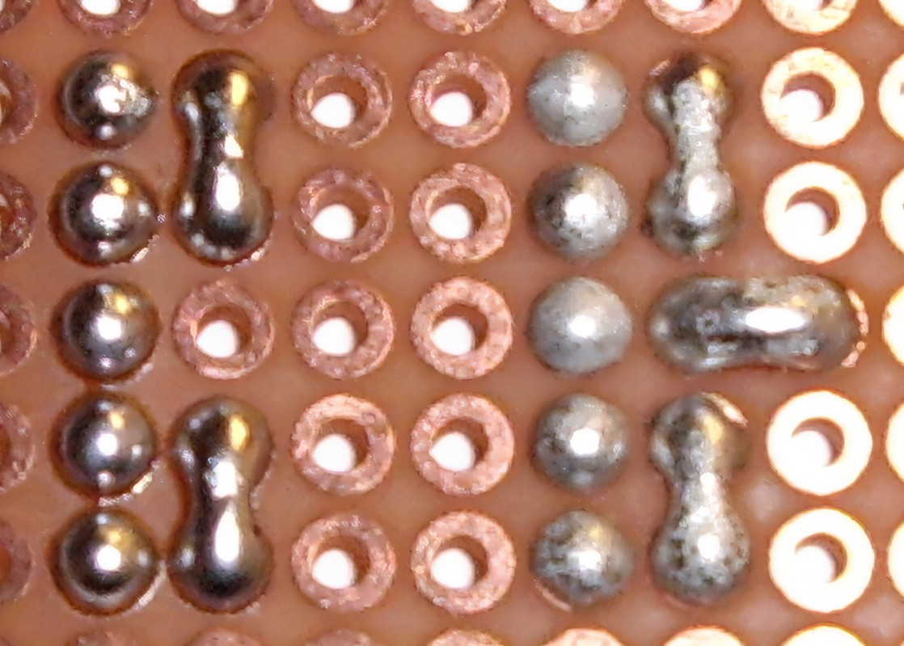
Platinen bestücken und Löten

Slide 14
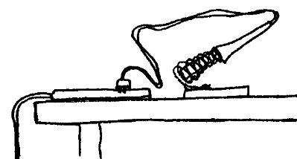

Platinen bestücken und Löten
Nach dem Löten den Lötkolben wieder in den Lötkolbenständer stecken.

Slide 15


Platinen bestücken und Löten
Ist das Bauteil korrekt eingelötet, wird der Bauteilfuß mit dem Seitenschneider abgeschnitten.

Slide 16
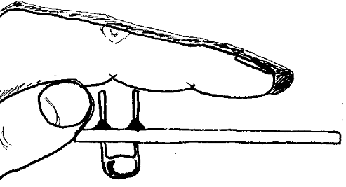
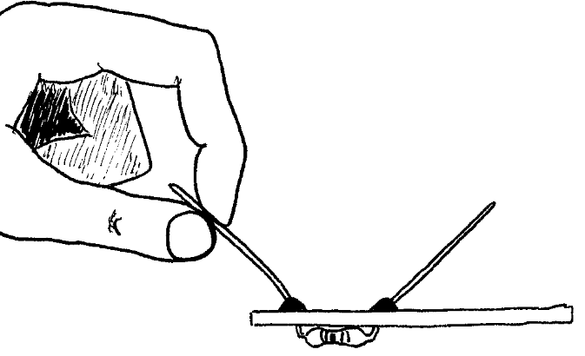
Platinen bestücken und Löten
Damit der Bauteildraht beim Abzwicken nicht wegspritzt, halte den Bauteildraht beim abzwicken fest oder halte die Hand als Schutz darüber.

Slide 17

Platinen bestücken und Löten
Batterien nicht in den Hausmüll werfen!

Slide 18
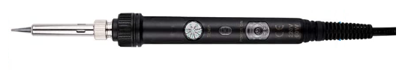

Die Lötübung
Der Lötkolben
Temperatur-Regler
Ein-Ausschalter
Status-LED

Slide 19
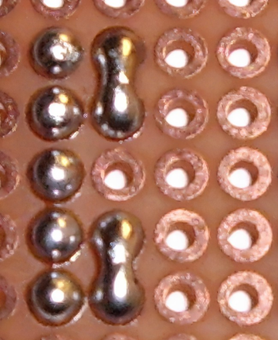
Platinen bestücken und Löten

Slide 20
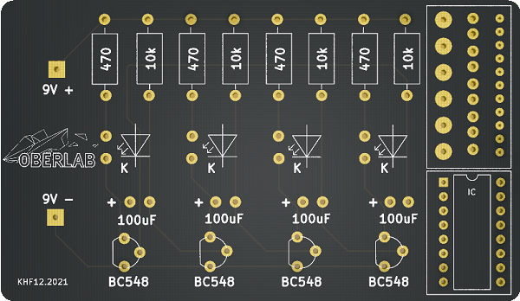
Die Lötübung

Slide 21
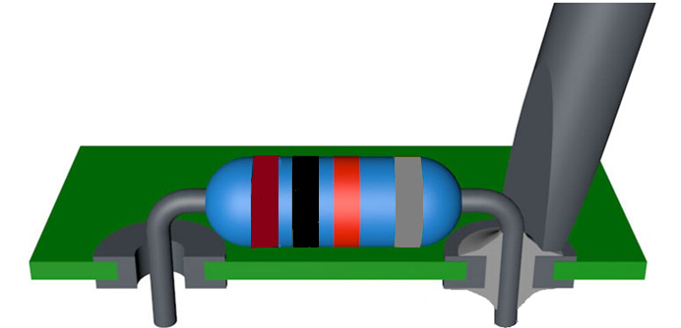
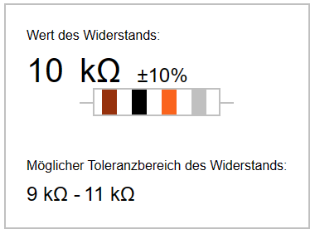
Der Widerstand

Slide 22
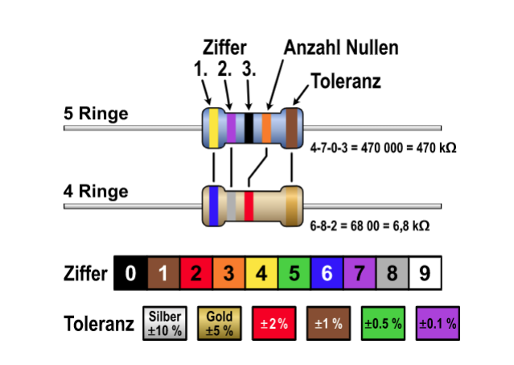
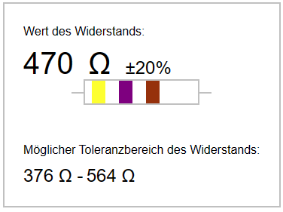
Der Widerstand

Slide 23
Der Widerstand

Slide 24
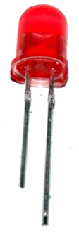
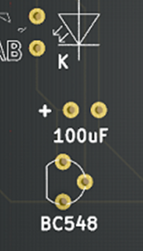
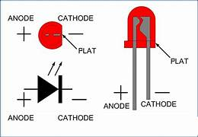
Die Leuchtdiode
Die LED:
K

Slide 25
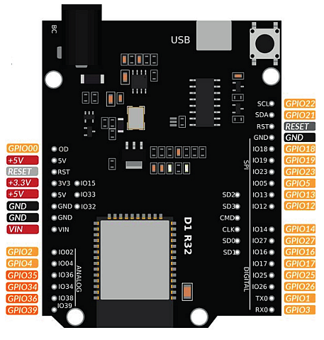
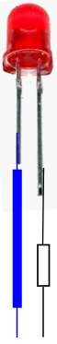

Die Leuchtdiode mit Vorwiderstand
Die LED mit Vorwiderstand:
Beide Enden
ca. 10 mm ablängen
ESP32
Widerstand
Lötstelle
Draht
Widerstand
Draht
GND
GPIO 12
GPIO 14
+
Beide Enden ca. 5mm abisolieren

Slide 26
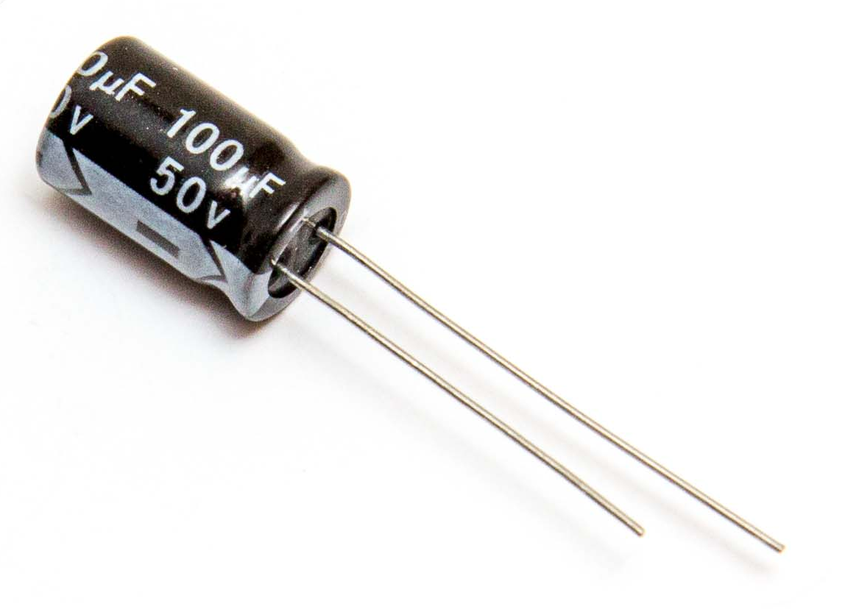
Der Elektrolytkondensator
+

Slide 27
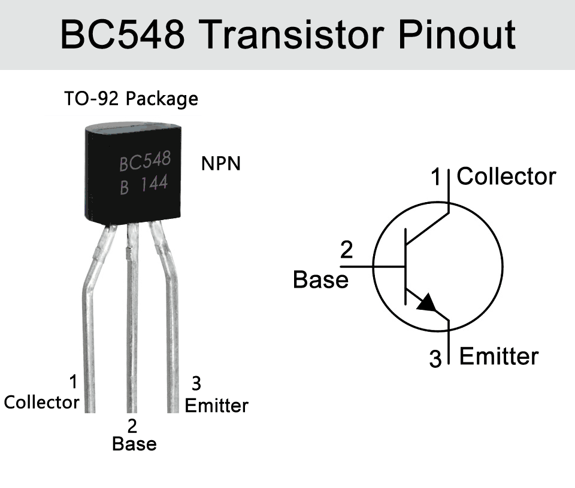
Der Transitor

Slide 28
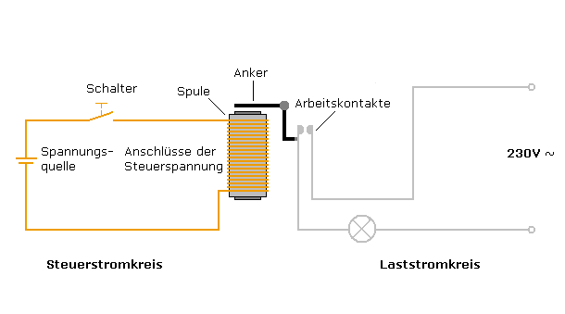
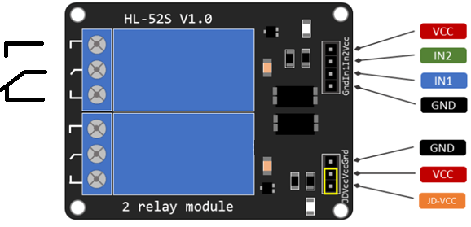
ESP32 mit Relais
Das Funktionsprinzip:

Slide 29
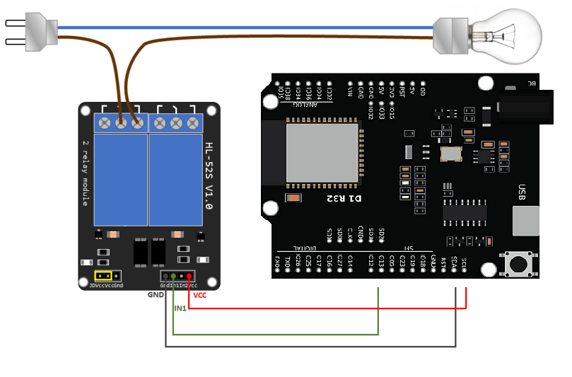

ESP32 mit Relais
Verdrahtung des Relais-Moduls:
Achtung 230V!

Slide 30
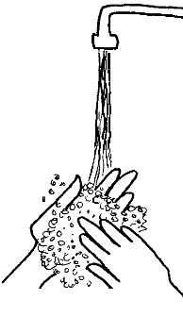
Platinen bestücken und Löten
Nach dem Löten Hände waschen!
Das Lötzinn beinhaltet ein Flussmittel und besteht aus verschiedenen Metallen. Deshalb: Nach dem Löten Hände gründlich waschen!
Während du lötest wird nichts gegessen.

